Slide 1
Jak prowadzę precyzyjne gospodarstwo?
Łukasz i Adrian Olszewscy

Slide 2
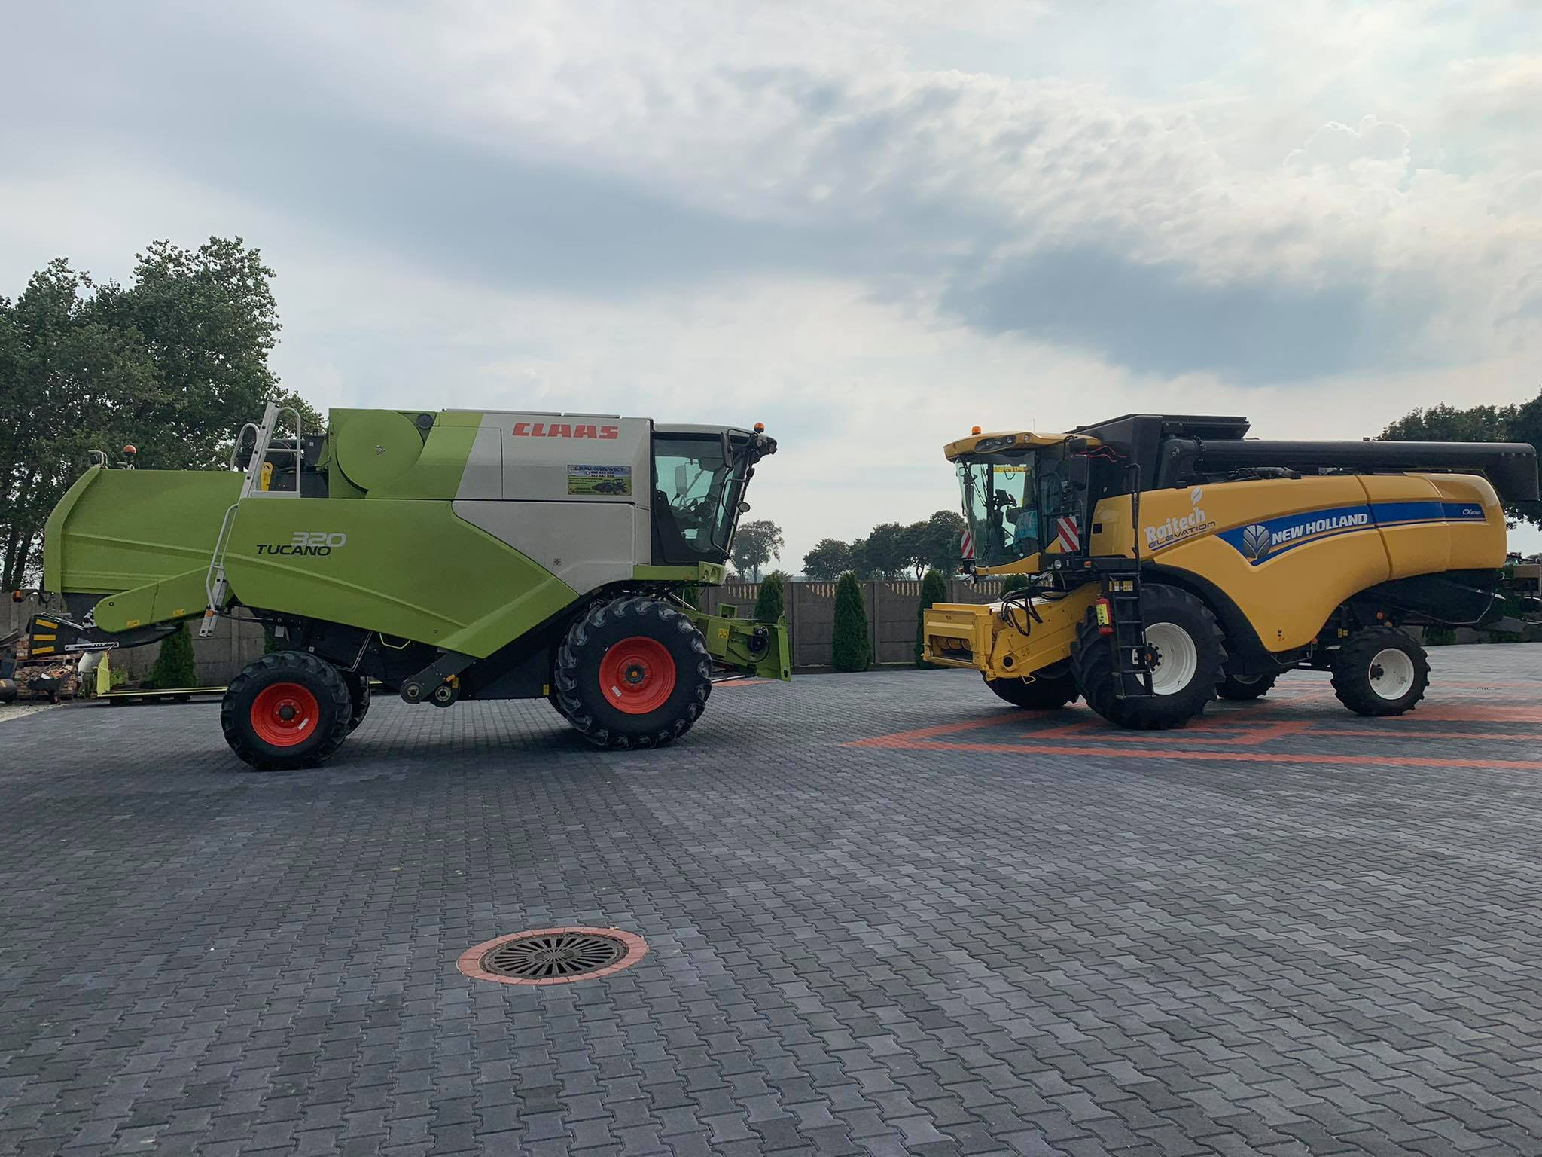
Nasze gospodarstwo
Uprawiamy około 200 ha i świadczymy usługi agrotechniczne

Slide 3
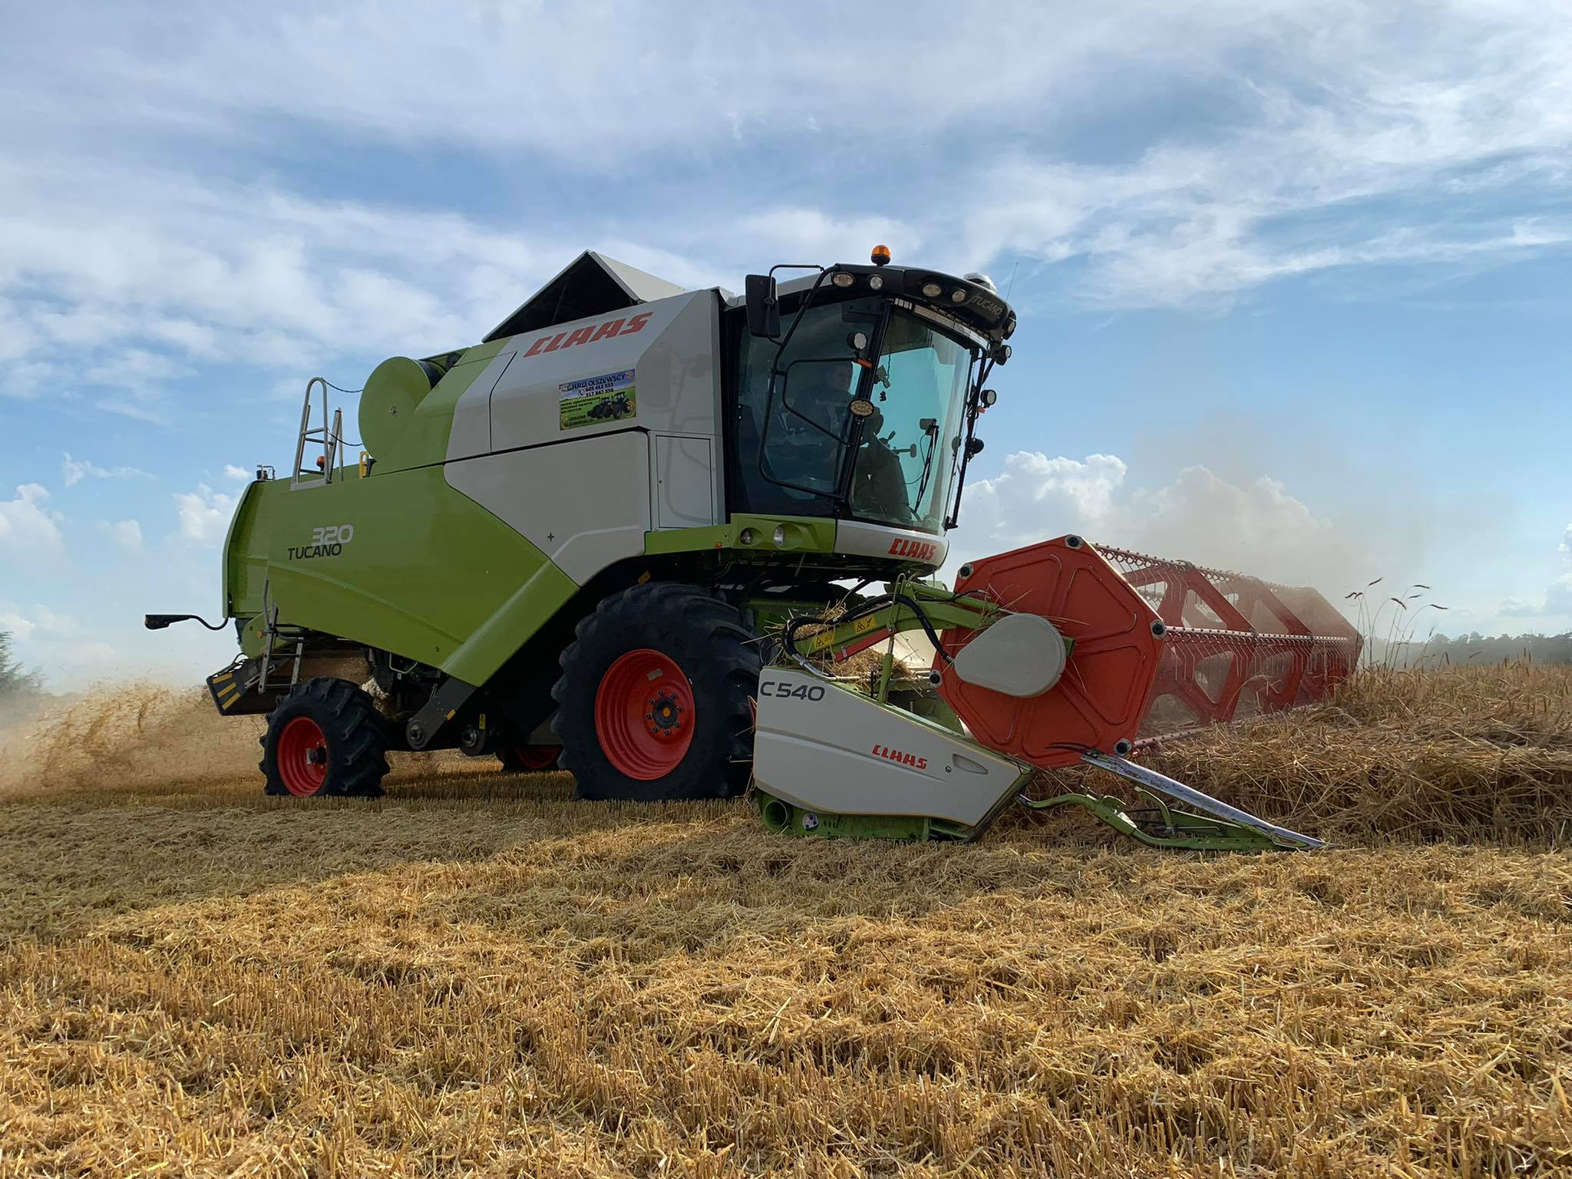
Co uprawiamy?
- zboża
- kukurydza
- buraki cukrowe
- rzepak

Slide 4
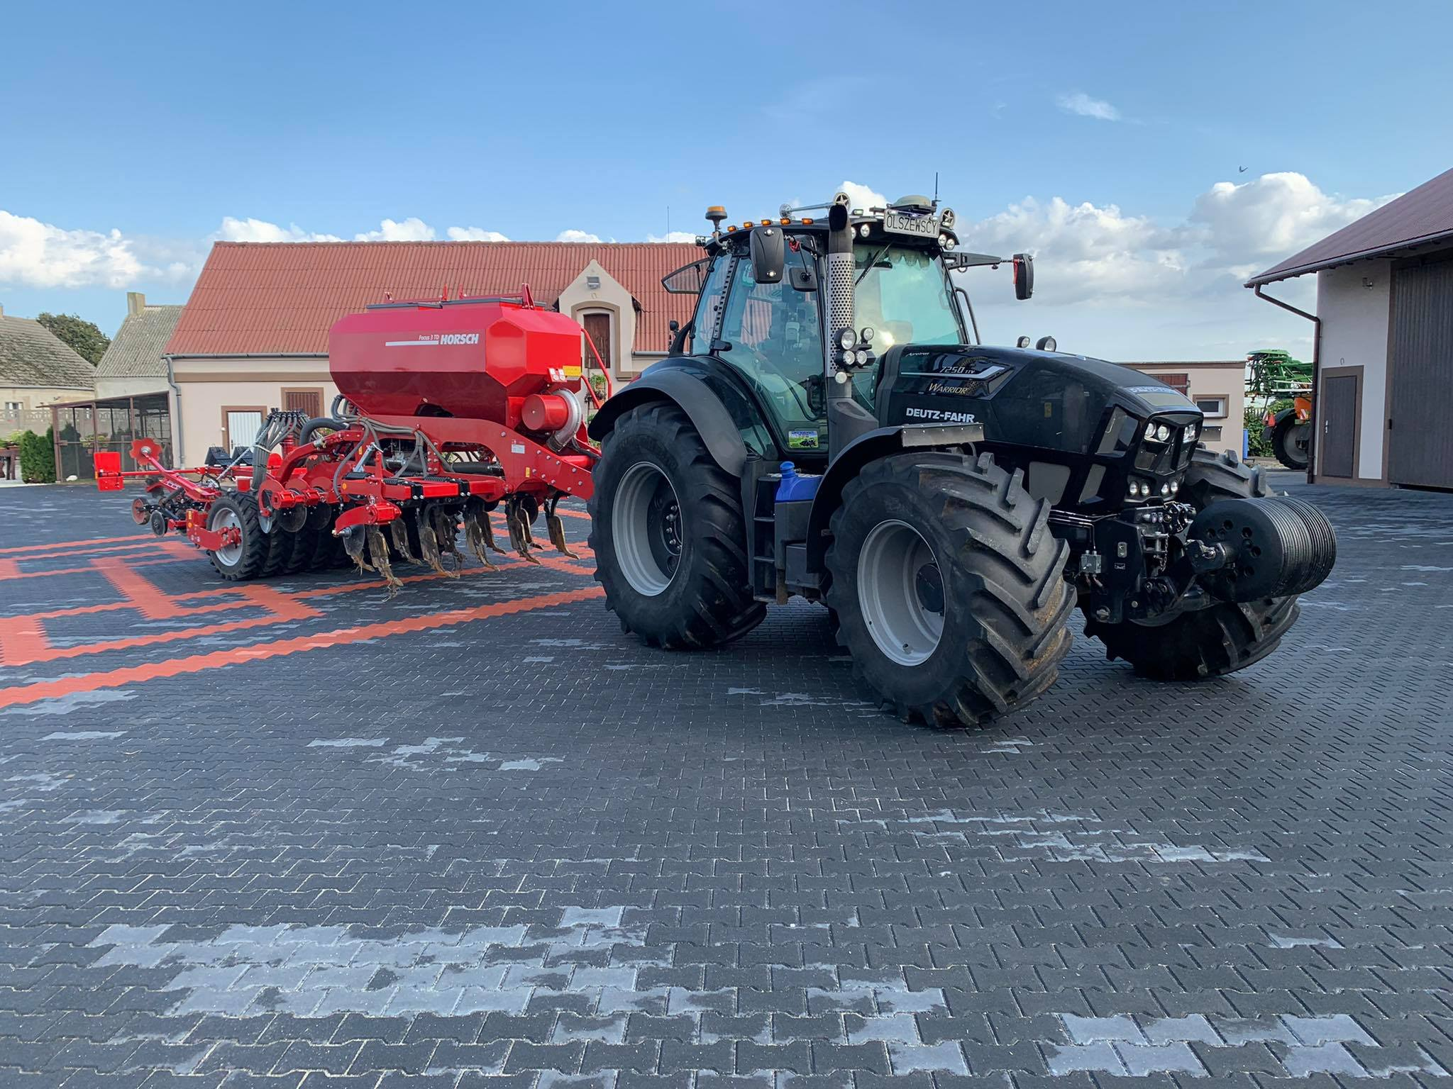
Jakie usługi świadczymy?
- uprawa (również bezorkowa)
- siew
- omłot zbóż
- zbiór kukurydzy na ziarno
- rozrzucanie obornika i wapna

Slide 5
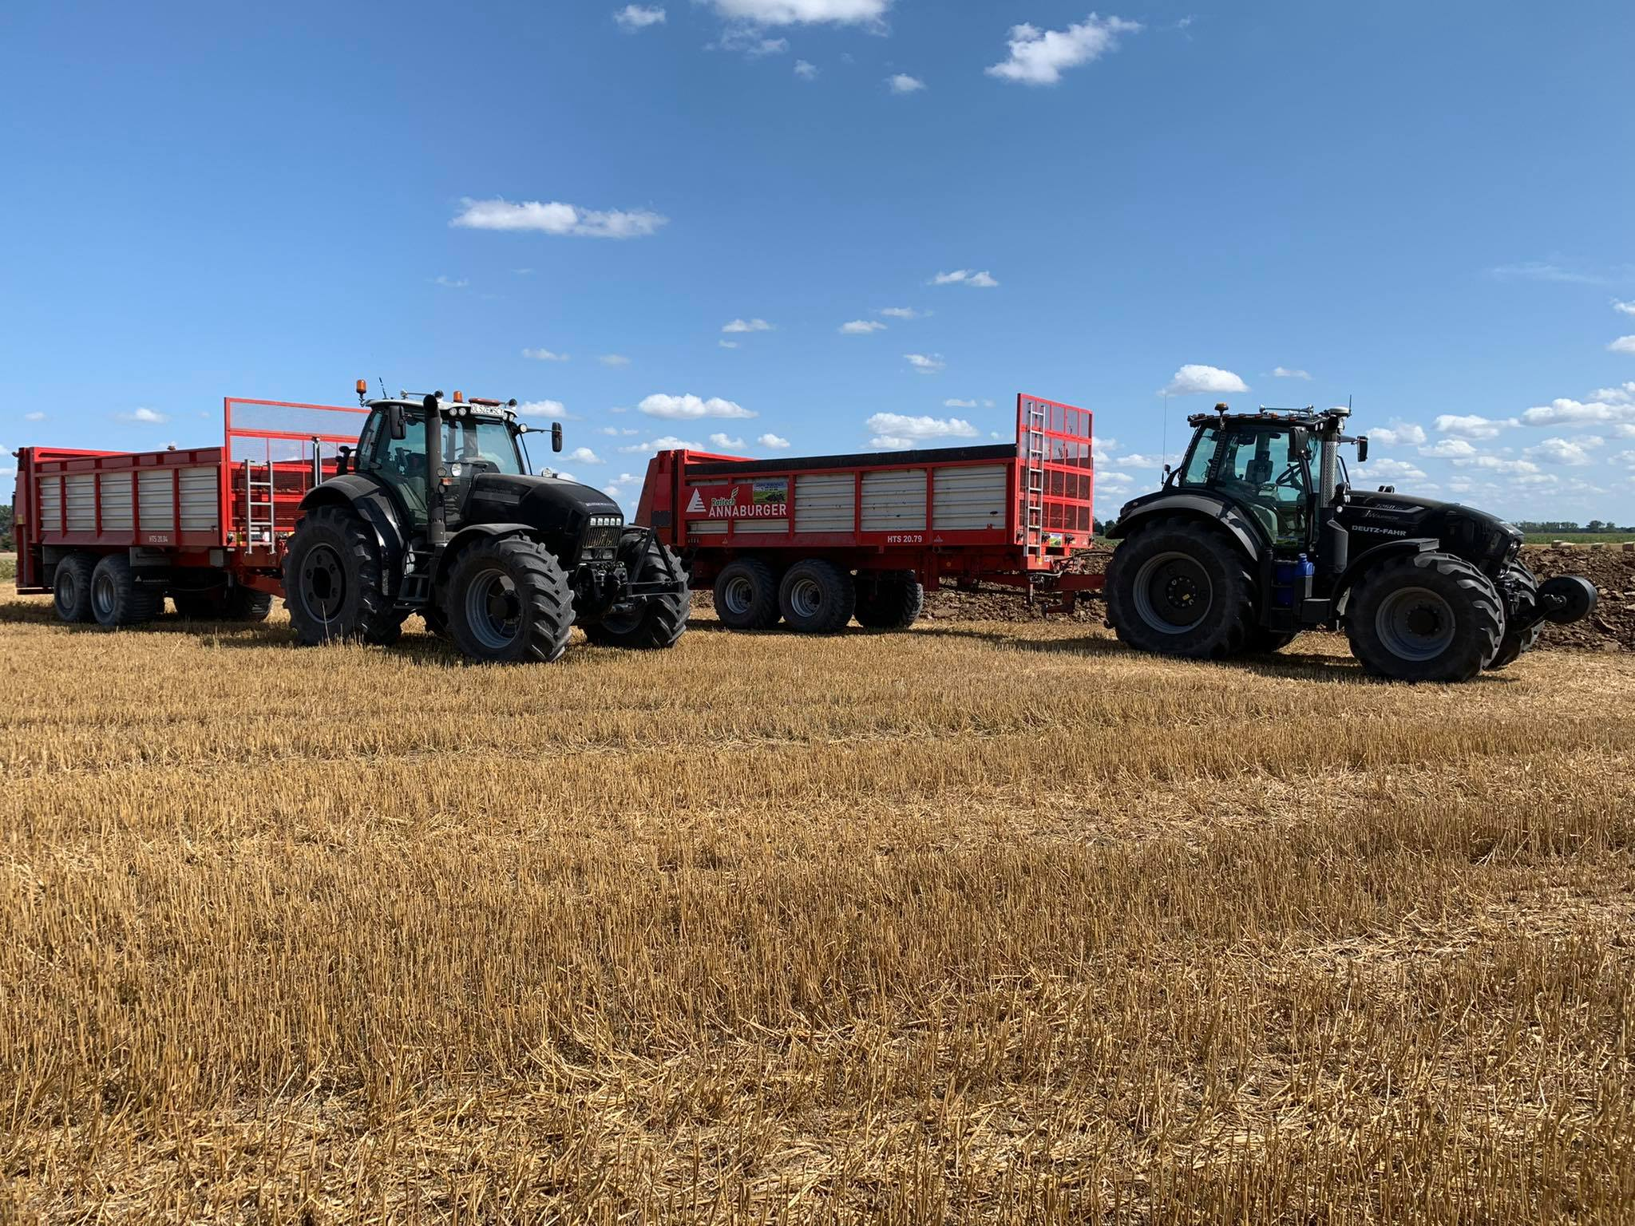
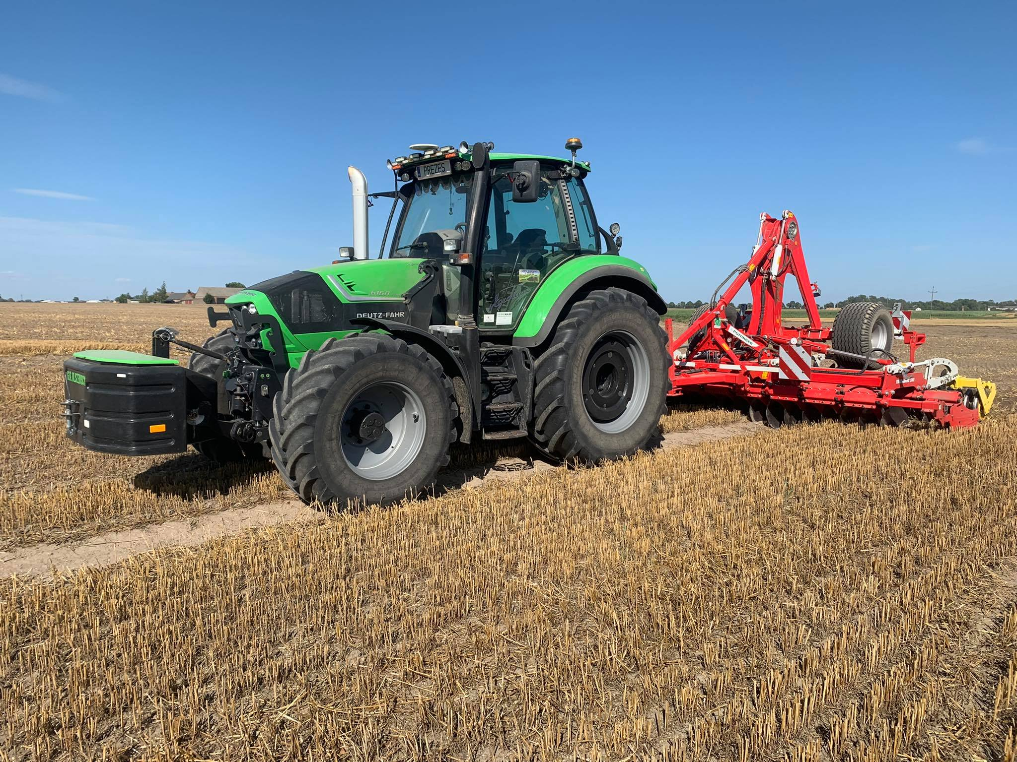
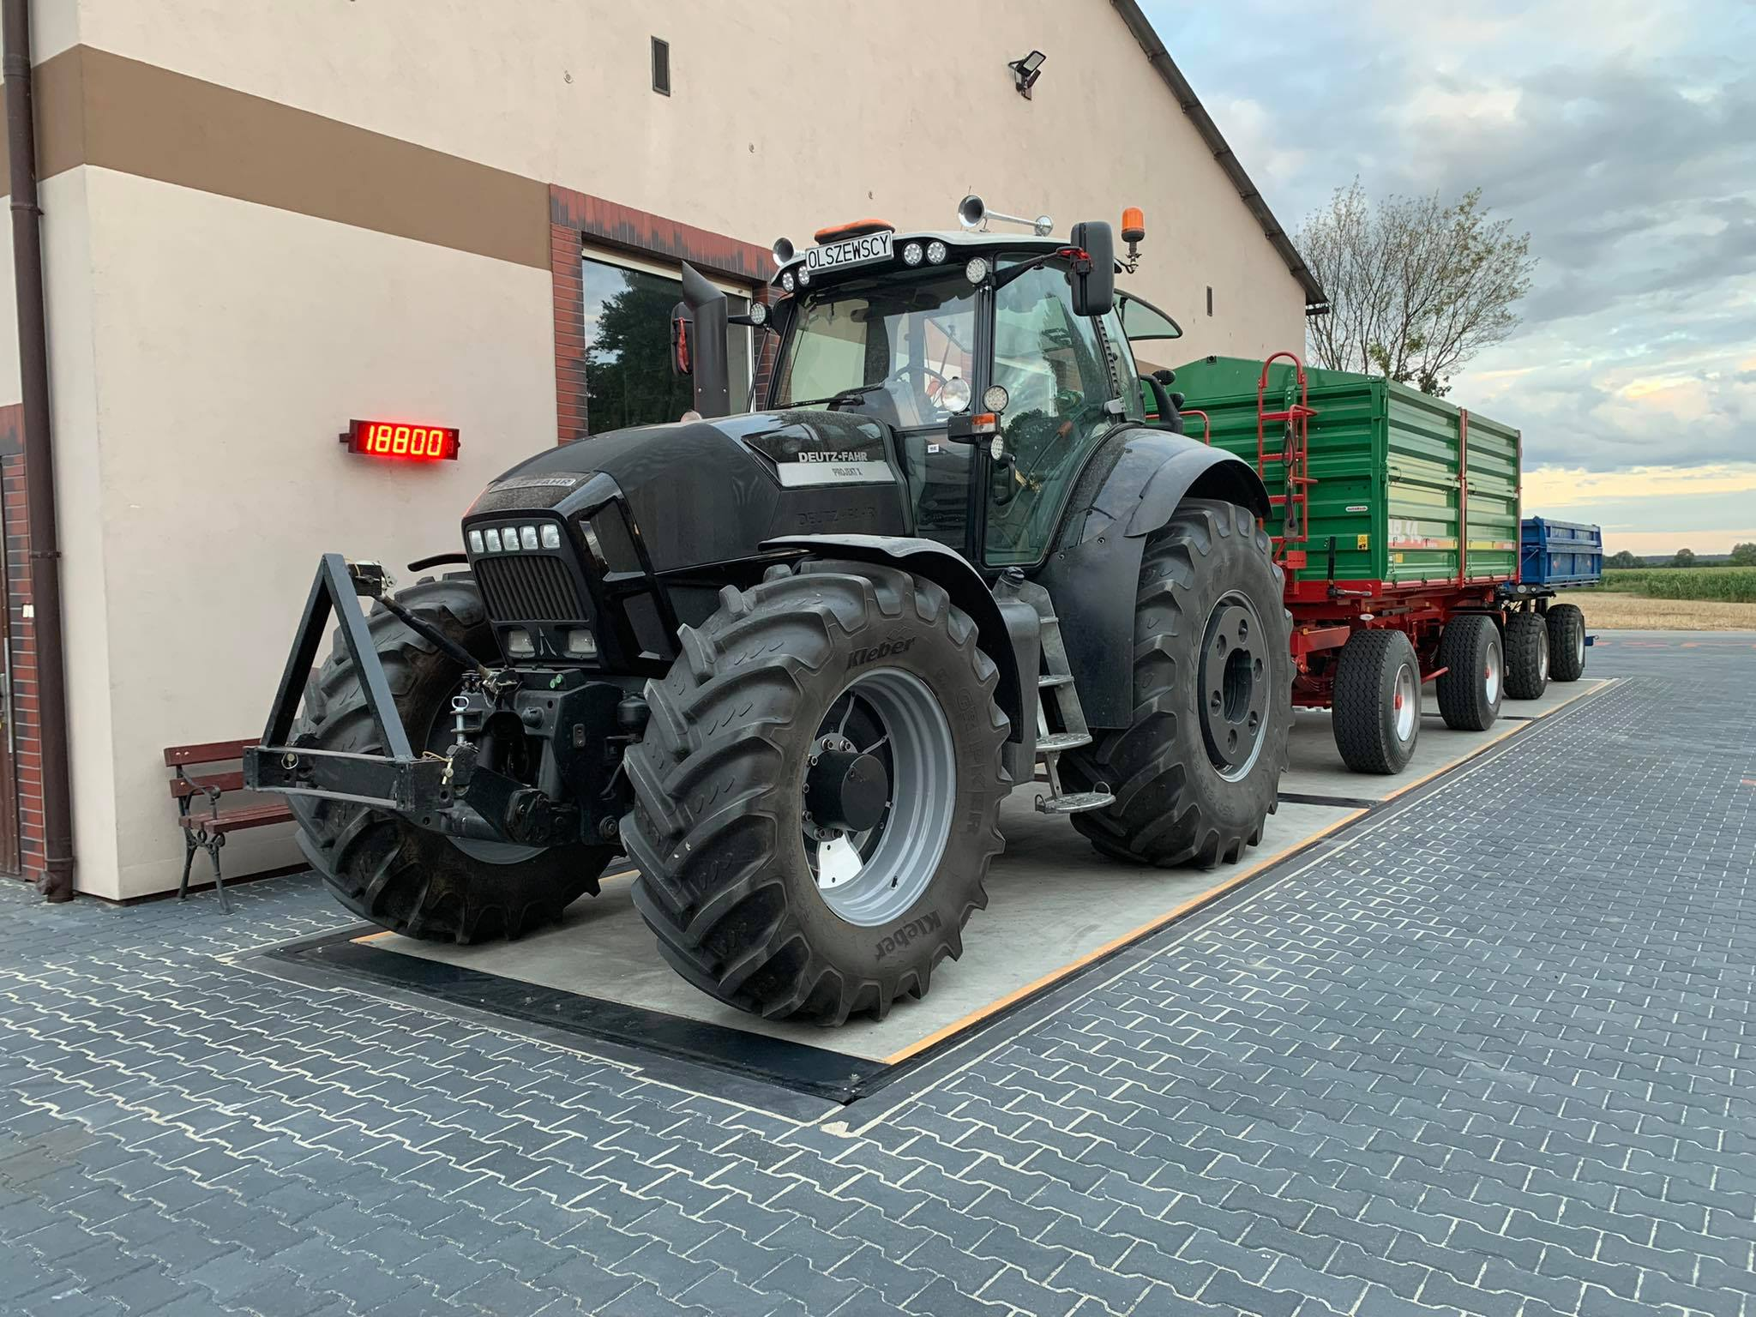
Bogaty park maszyn

Slide 6
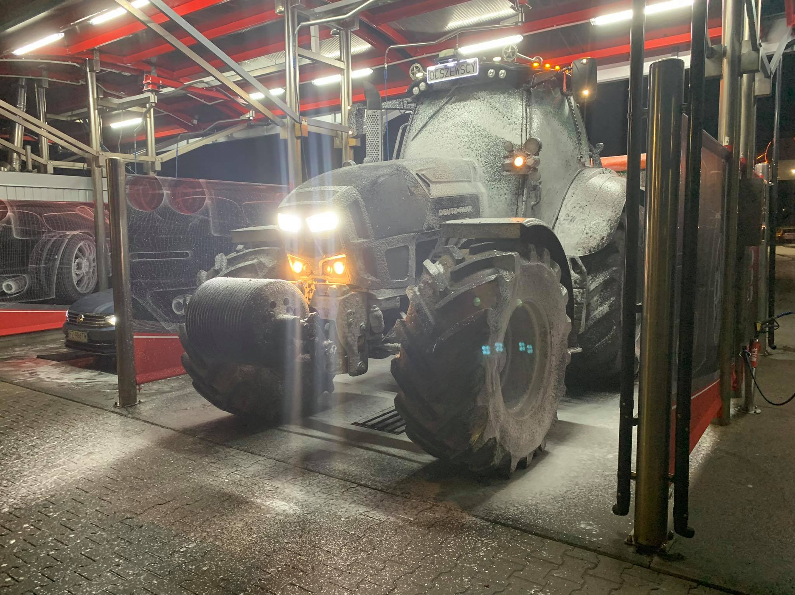
Ile mamy ciągników?
Posiadamy cztery ciągniki rolnicze:
- Deutz-Fahr 7250 TTV Warrior
- Deutz-Fahr C-Shift 6160
- Deutz-Fahr X720
- Fendt 714 Vario

Slide 7
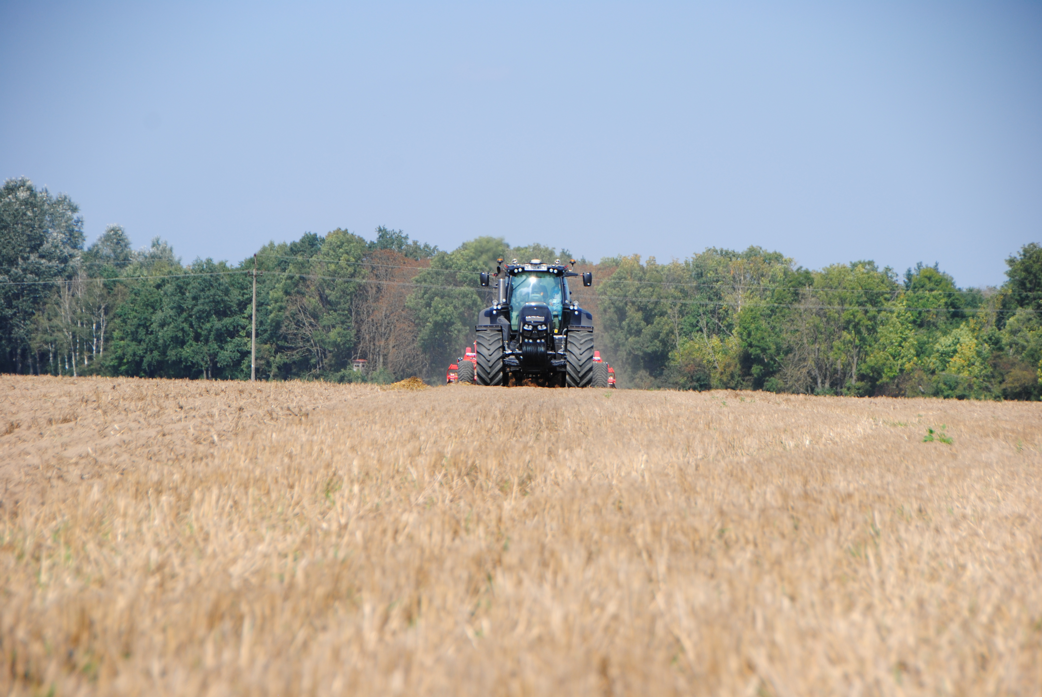
Kiedy rozpoczęła się nasza przygoda z nawigacją?
Ciągnik z fabrycznie zamontowanym systemem nawigacji satelitarnej kupiliśmy 6 lat temu. Na początku byliśmy do tego nieco sceptycznie nastawieni, ale…

Slide 8
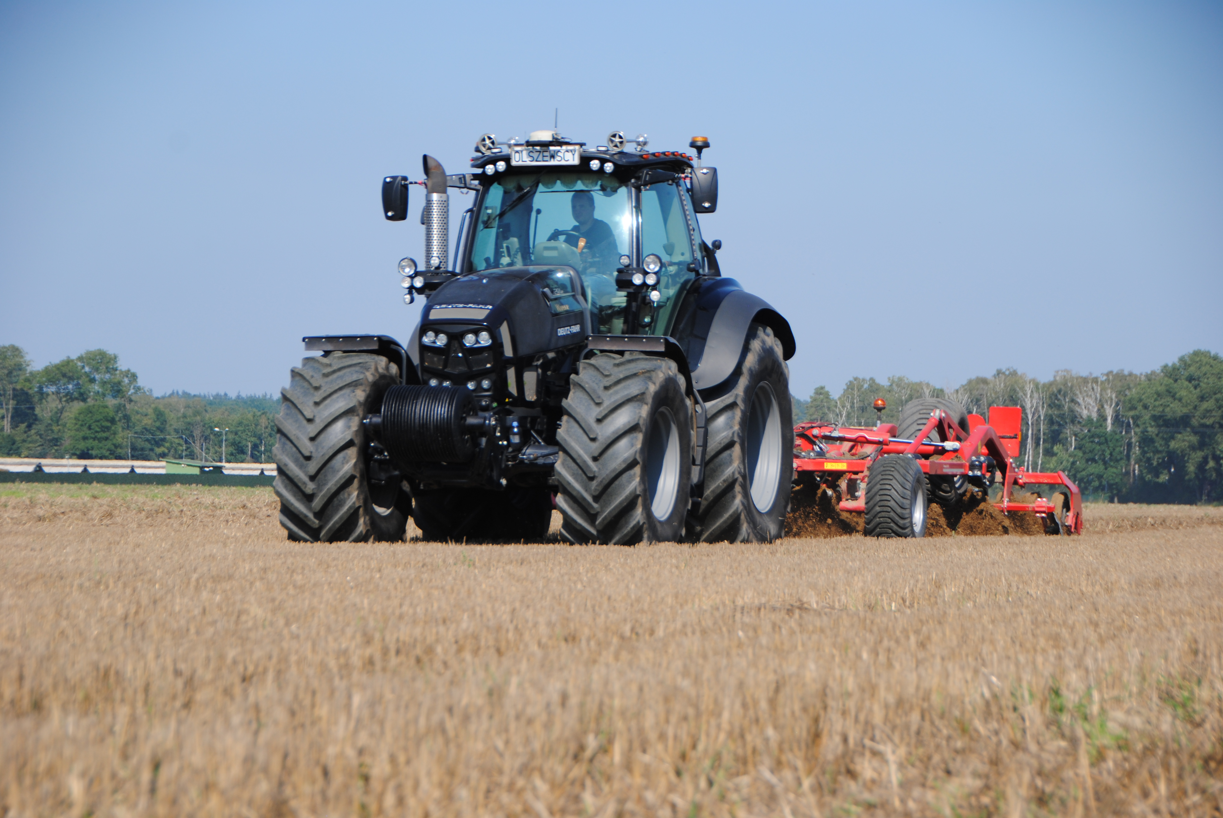
Nawigacja szybko nas do siebie przekonała

Slide 9
Jakie są plusy korzystania z nawigacji?
Zalet jakie daje nam jazda z dokładnością do 2,5 cm jest mnóstwo. Najważniejsze według nas, to:
Brak nakładek
Oszczędność paliwa, czasu, nawozów, środków ochrony roślin, materiału siewnego
Możliwość wjeżdżania co 2-3 przejazd
Łatwość obsługi, większe skupienie nad wykonywaną pracą
Komfort

Slide 10
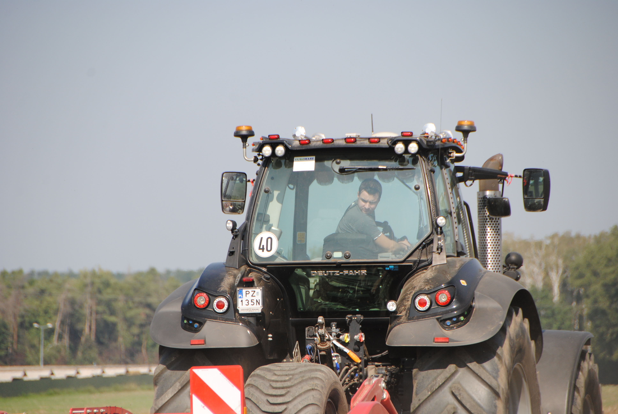
Ile kosztowała nawigacja?
Za nawigację zapłaciliśmy około 40 tys. netto. Cena była w naszym wypadku niższa ze względu na to, że system był zamontowany w ciągniku fabrycznie

Slide 11
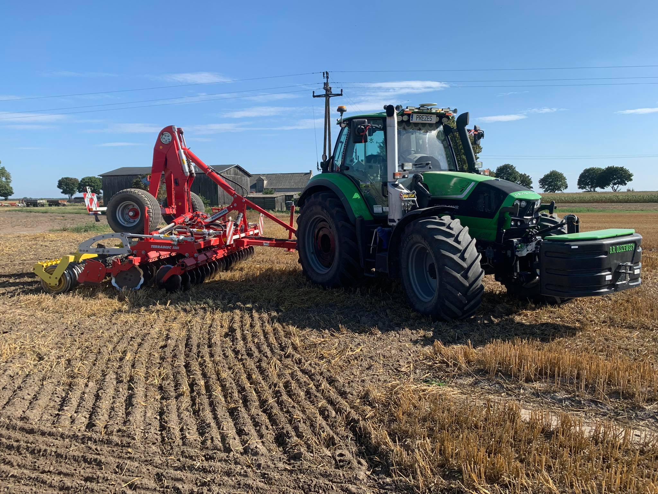
Nauka pracy z nawigacją. Były problemy?
Szkolenie wyjaśniające nam schemat działania systemu trwało około 2-3 godziny. Później przyszedł czas na praktykę…
Dzisiaj trudno jest nam się przesiąść z ciągnika z nawigacją do tego, który takiego systemu nie posiada

Slide 12
W jakich czynnościach nawigacja przydaje się najbardziej?
Prowadzenie automatyczne wykorzystujemy w praktycznie wszystkich czynnościach jakie wykonujemy tym ciągnikiem:
- uprawa
- siew
- rozrzucanie obornika
- opryskiwanie
- nawożenie mineralne

Slide 13
Nie tylko jazda po prostej linii
Bardzo ważne w nawigacji jest to, że nie prowadzi ona tylko po prostej linii (chociaż jest to najczęściej wykorzystywana opcja). System może kopiować krzywe o praktycznie każdym dowolnym kształcie. Jest to bardzo pomocne na polach o nieregularnych granicach.

Slide 14
Jak obsługiwać system?
Nic trudnego. Wsiadam do ciągnika. Odblokowuję kierownicę i po zaczepieniu maszyny, zaznaczam co to za urządzenie i podaję parametry. Najważniejsza jest szerokość robocza.

Slide 15
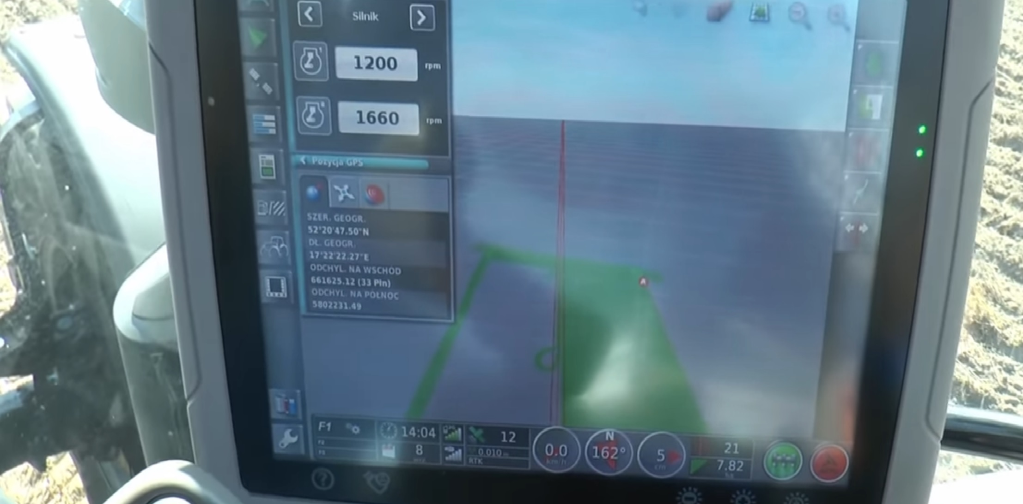
Na polu pozostaje wyznaczenie jego granic i pierwszej linii, którą następnie system będzie kopiował w kolejnych przejazdach. Wszystko można bardzo intuicyjnie ustawić za pomocą monitora w ciągniku.

Slide 16
Ciągnikiem z nawigacją przepracowaliśmy do tej pory około 3 tys. mth. Nie mamy dokładnych wyliczeń dotyczących oszczędności, ale według nas system już zdążył się spłacić.

Slide 17
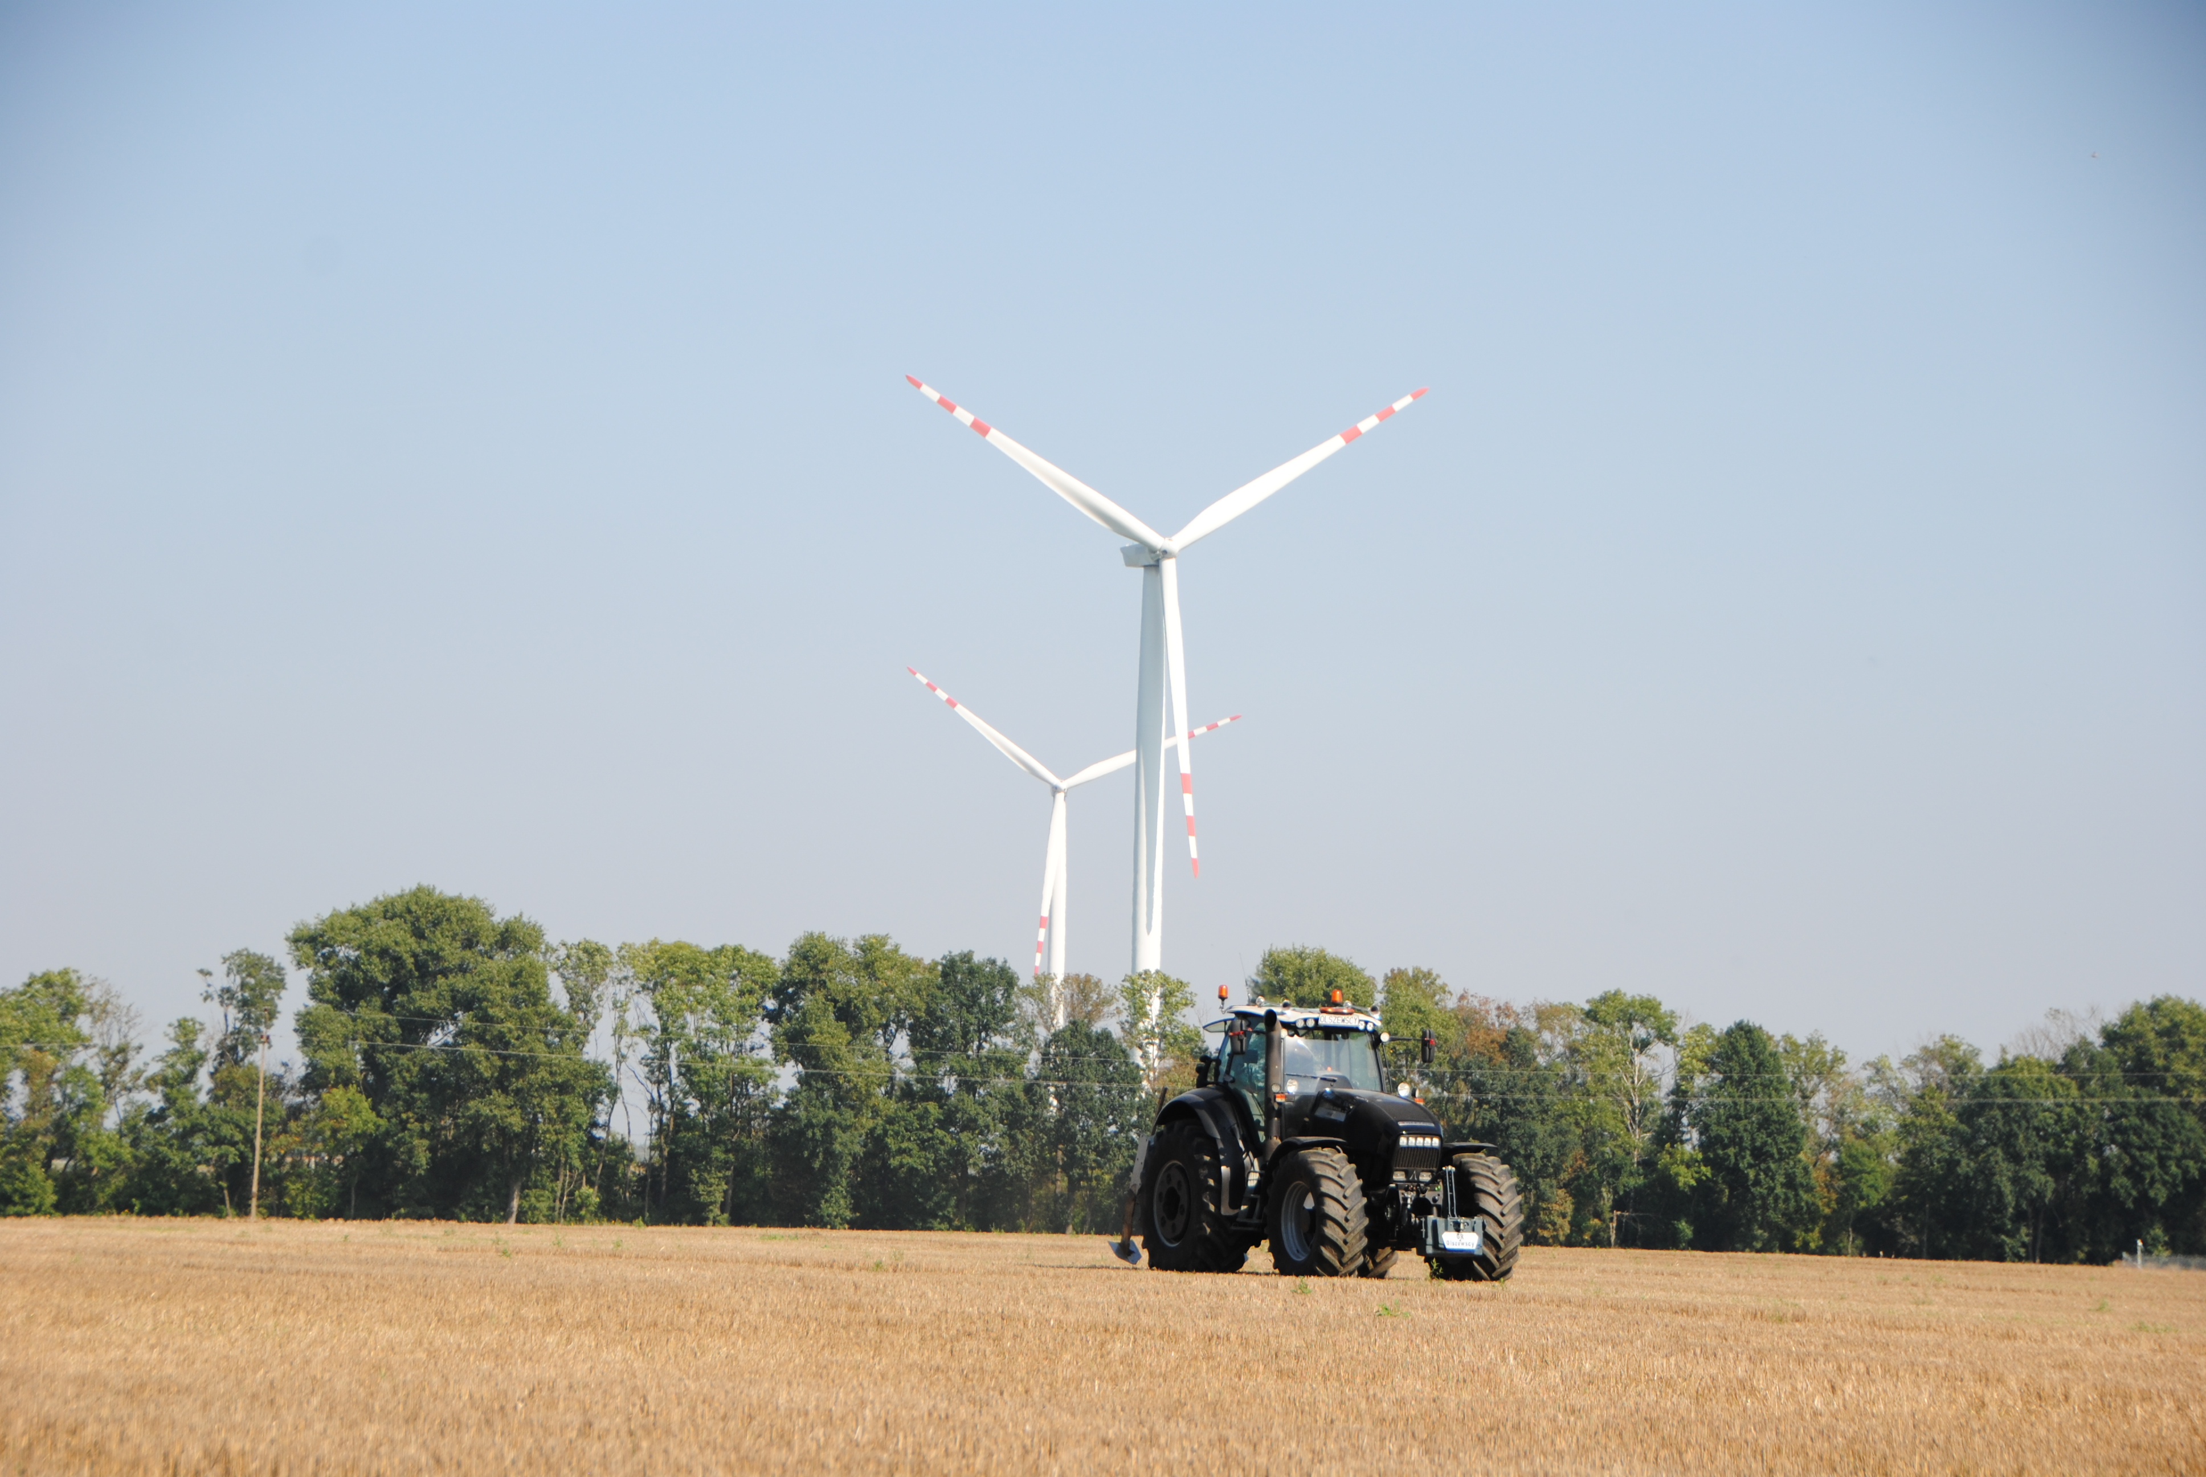
Kolejny system już w planach
Jedną z pierwszych inwestycji na naszej liście do zrealizowanie jest obecnie kolejny system nawigacji, który zamontujemy do jednego z używanych już u nas ciągników.

Slide 18
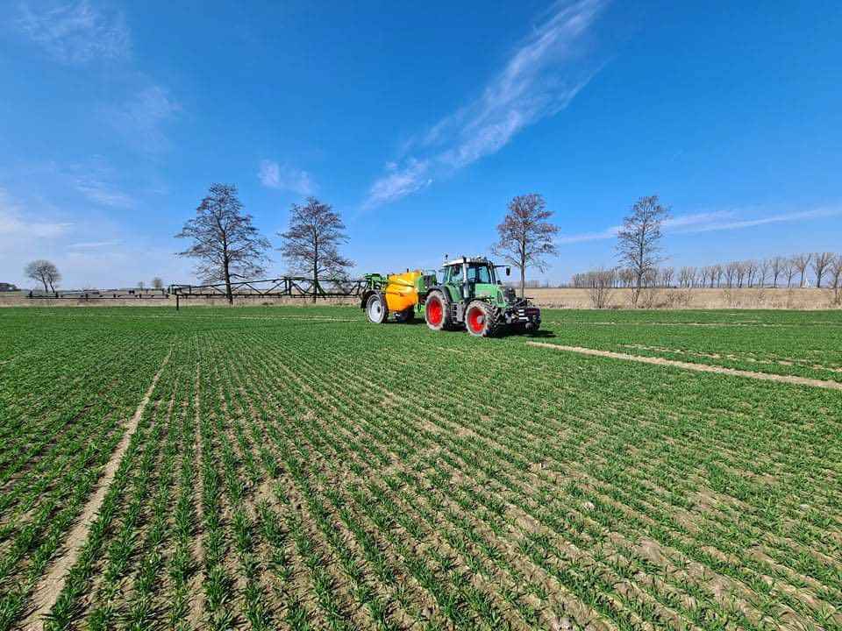
Nie tylko nawigacja w ciągniku
Oprócz systemu automatycznego prowadzenia w ciągniku mamy również zamontowany GPS w opryskiwaczu. Tzw. Kontrola sekcji sprawia, że nie ma żadnych nakładek oprysku.

Slide 19
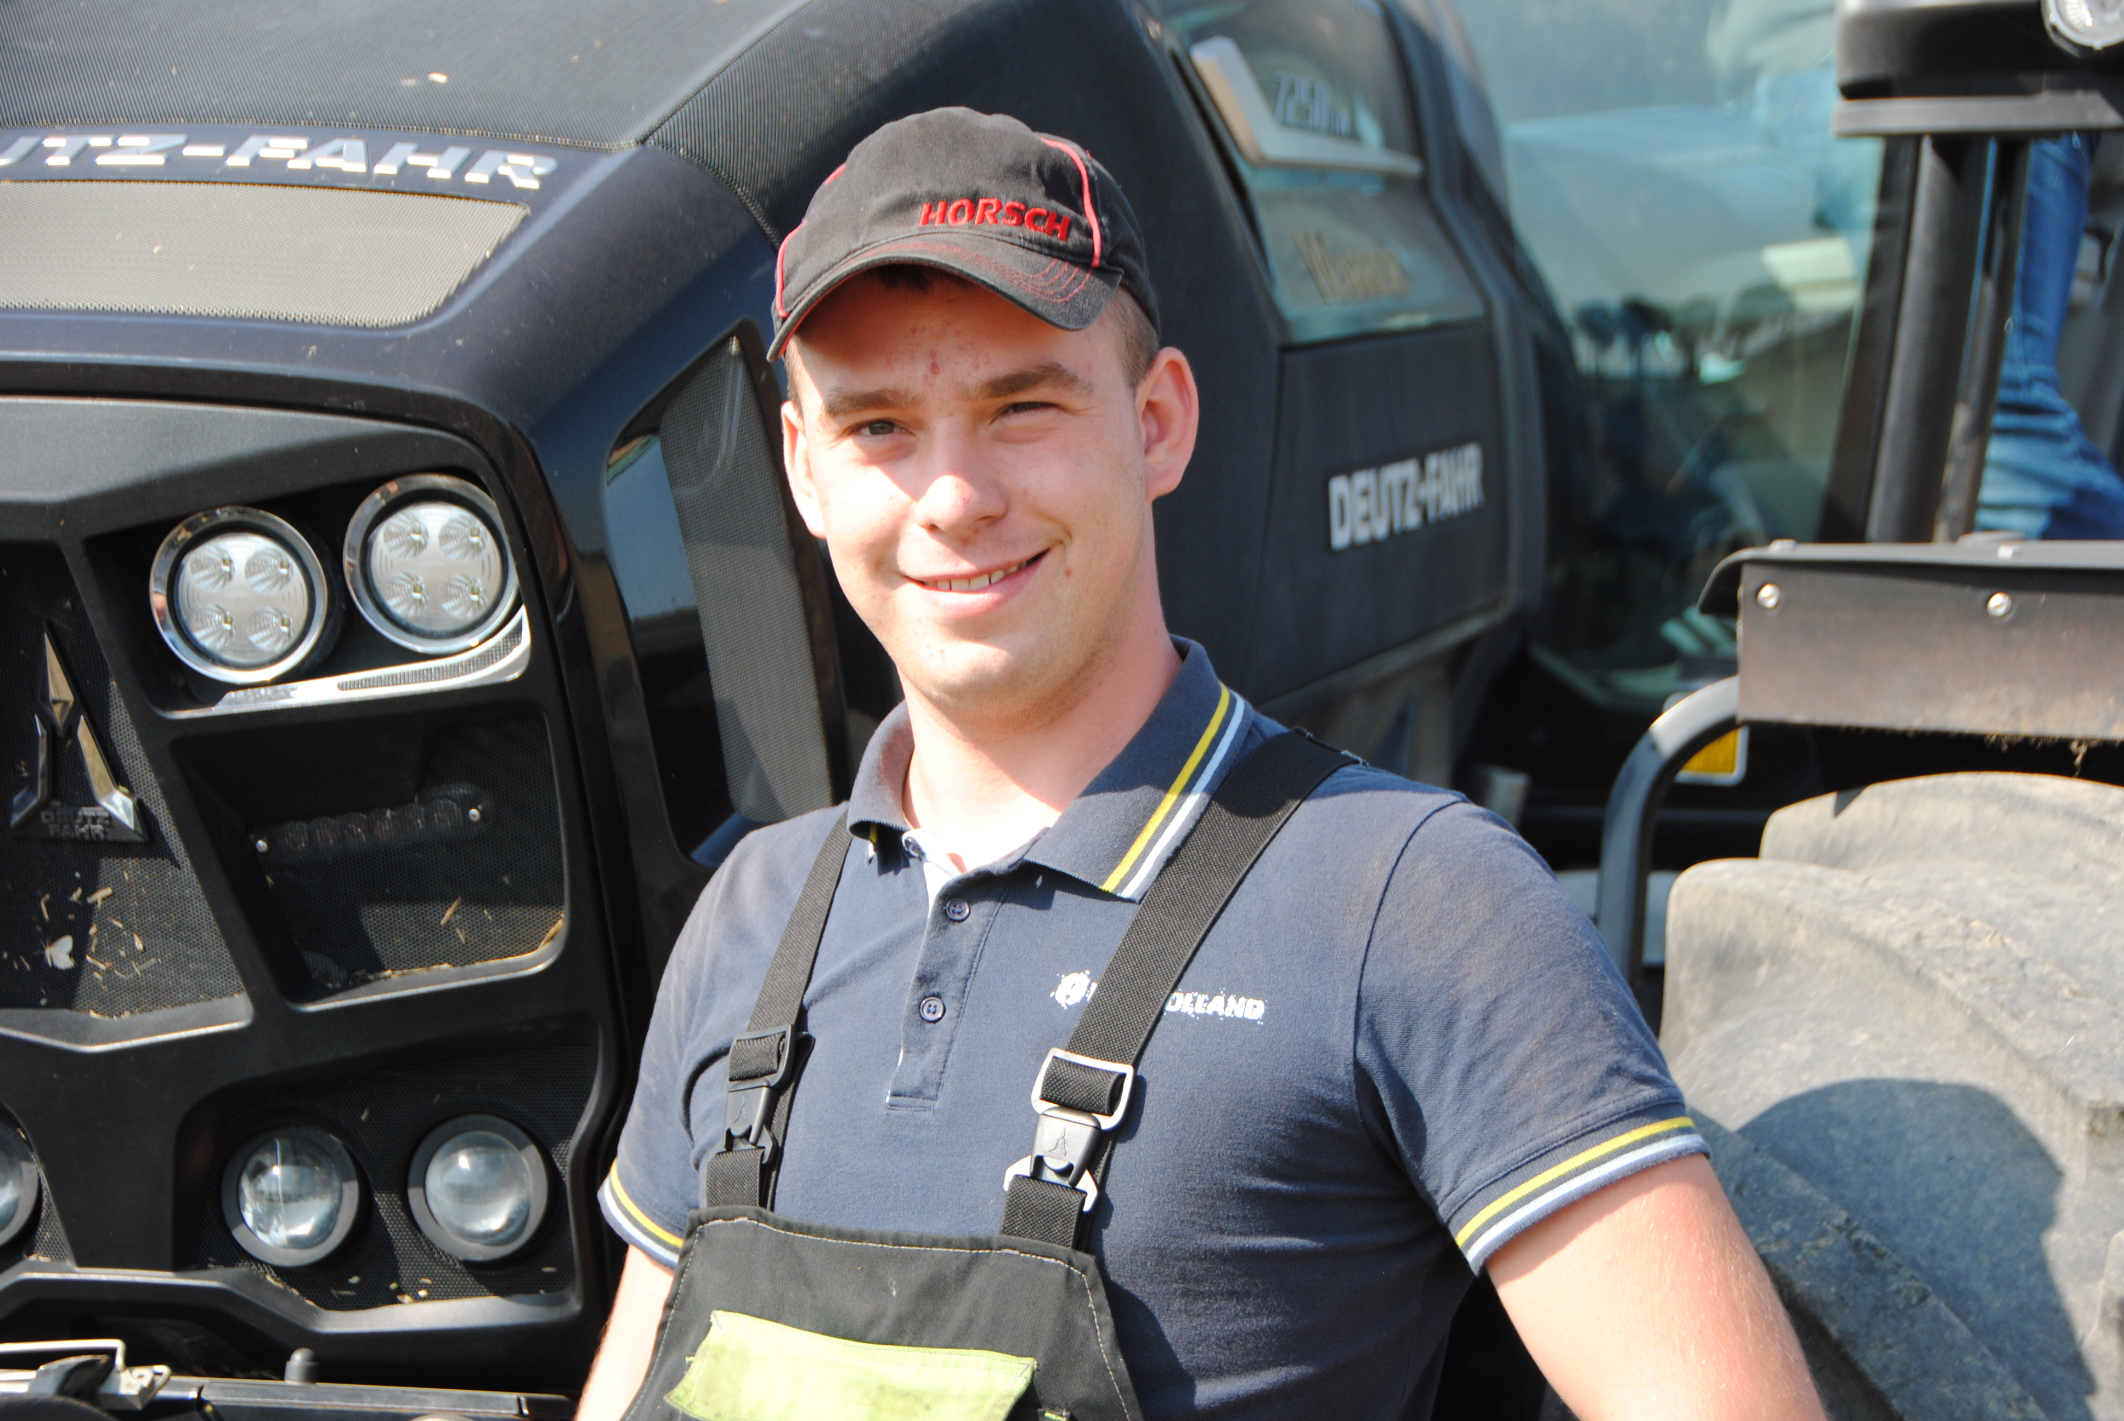
Taka praca to „czysta poezja”
Nowe technologie bardzo uławiają pracę. Dzięki temu możemy wykonać ją lepiej i cieszyć się komfortem. To zdecydowanie przyszłość.

Slide 20
Dziękujemy za uwagę!

